Slide 1
Valutazione delle complicanze intra e peri-operatorie e della sopravvivenza libera da malattia nei pazienti affetti da tumore del retto sottoposti a chirurgia resettiva oncologica e concomitante chirurgia bariatrica: dati preliminari
DOTT. SCHIAVONE VINCENZO
UOC DI CHIRURGIA GENERALE AD INDIRIZZO BARIATRICO, ENDOCRINO METABOLICO E SENOLOGIA
DIRETTORE PROF. MARIO MUSELLA UNIVERSITÀ DEGLI STUDI DI NAPOLI “FEDERICO II”.

Slide 2
Obesity
L'obesità è una malattia complessa le cui cause sono molto diverse e non derivanti solo dalla semplice combinazione di dieta inadeguata e inattività fisica. Il rapporto dell’OMS presenta le evidenze scientifiche più recenti, come ad esempio la vulnerabilità a un peso corporeo inadeguato nei primi anni di vita possa influenzare la tendenza futura a sviluppare l'obesità.
Secondo i dati forniti dall’Organizzazione mondiale della sanità (Oms), il numero di persone obese nel mondo è raddoppiato a partire dal 1980: nel 2014 oltre 1,9 miliardi di adulti erano in sovrappeso, tra cui oltre 600 milioni obesi.
L’obesità è un fattore di rischio per una serie di condizioni e patologie croniche, come le malattie ischemiche del cuore, l’ictus, l’ipertensione arteriosa, il diabete tipo 2, le osteoartriti e alcuni tipi di cancro.

Slide 3
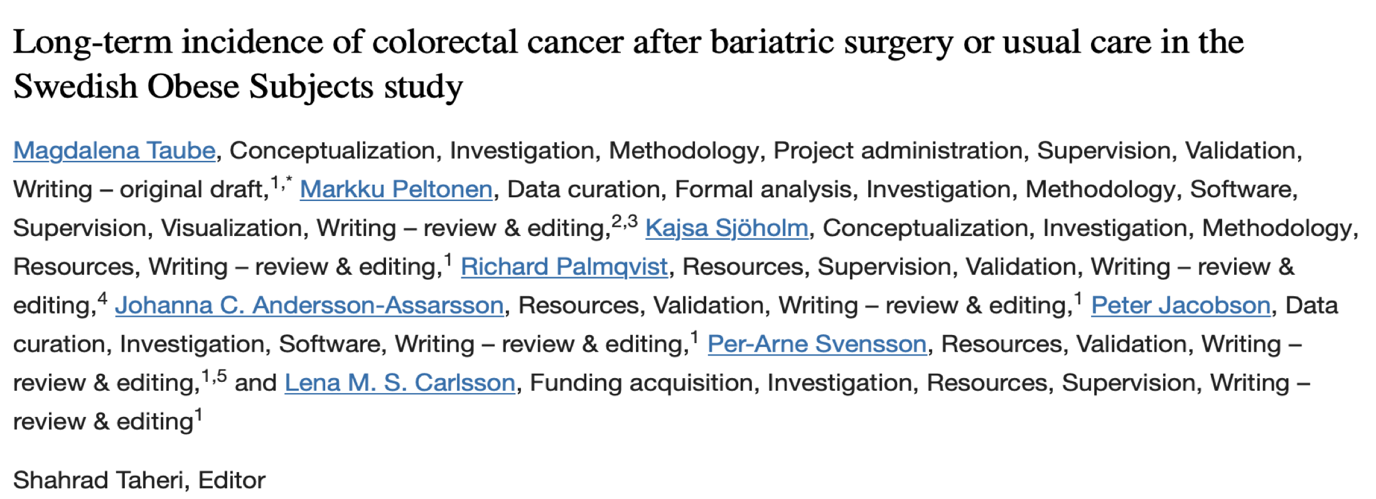
Obesity and Cancer
Notes:
In Europa, circa l’11% dei pazienti affetti da CRC sono in sovrappeso e/o obesi. I dati epidemiologici suggeriscono che l’obesità è associata ad un aumento del rischio di cancro al colon del 30%- 70%.

Slide 4
Inclusion criteria
Pazienti affetti da k retto in stadio II-III (candidati a NACT)
Età 18-70 anni
BMI compreso tra 31-55 kg/m²
Non fumatori
Pazienti candidabili secondo le Linee Guida AIOM 2021 a procedura chirurgica di resezione del retto
Pazienti candidabili secondo le Linee Guida SICOB a posizionamento di pallone intragastrico

Slide 5
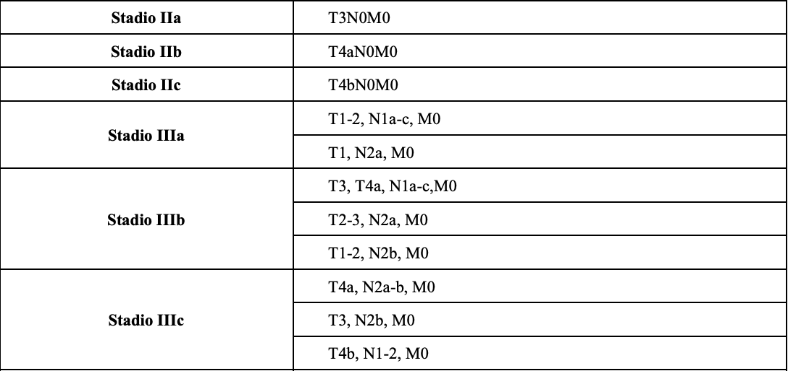
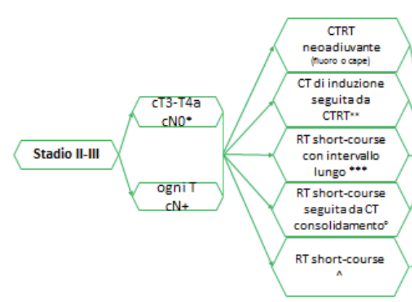
GRUPPO ONCOLOGICO MULTIDISCIPLINARE

Slide 6
Exclusion criteria
Pazienti affetti da tumore del retto non localmente avanzato, non candidabili a terapia neoadiuvante
Età < 18 e > 70 anni
BMI < 30 e >55 kg/m2
Fumatori
Positività istologica ad H. Pylori
Presenza di lesioni ulcerative alla gastroscopia
Precedente chirurgia gastrica e/o bariatrica

Slide 7
HOW TO
PAZIENTE OBESO AFFETTO DA K RETTO STADIO II-III
GOM: CHT-RT NACT
BIB
RIVALUTAZIONE ONCOLOGICA
RESEZIONE DEL RETTO + RIMOZIONE BIB
12 pazienti
12 SETTIMANE

Slide 8
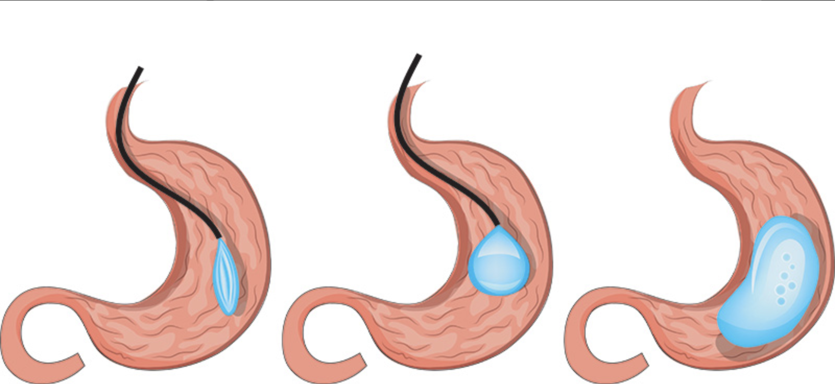
BIB
Procedura semplice
Ottimo profilo costo-efficacia
Posizionamento per via endoscopica, mediante gastroscopia, in sedazione.
Il periodo massimo di posizionamento per il pallone endogastrico è di 6 mesi
INDICAZIONI:
BIB test
BMI > 50 (riduzione del rischio operatorio)
BMI compreso tra 35-40 (se rifiuto della chirurgia)
BMI compreso tra 30 e 35
Notes:
BIB test, in pazienti candidabili ad intervento restrittivo, ma con valutazione psicologica che richiede la necessità di monitorare il paziente prima dell’atto chirurgico
BMI > 50, per la riduzione del rischio operatorio (sia per successivi interventi bariatrici, sia per altre procedure chirurgiche)
BMI compreso tra 35-40, nel caso di rifiuto della chirurgia
BMI compreso tra 30 e 35 (obesità di I grado) non candidati ad intervento chirurgico

Slide 9
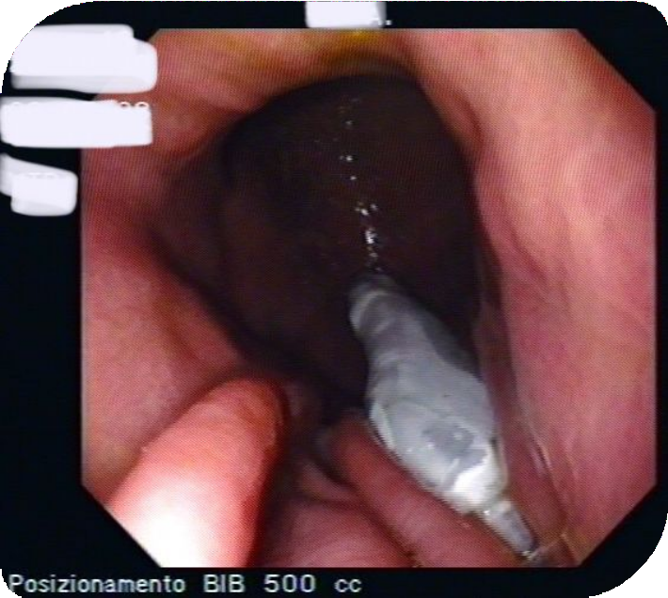
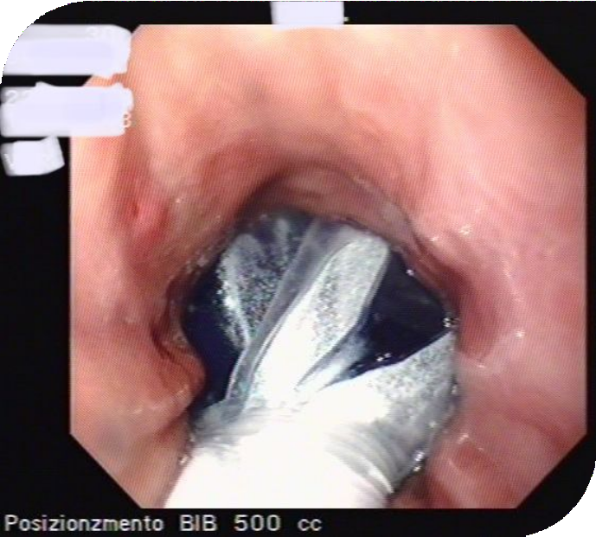
BIB

Slide 10
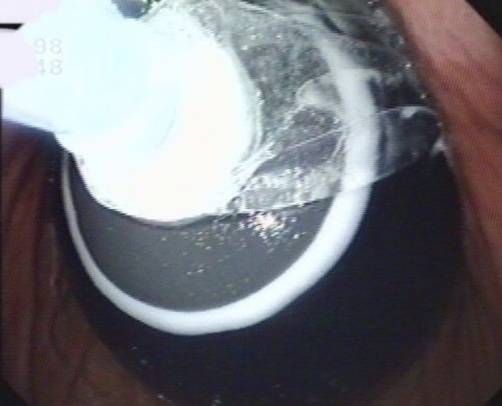
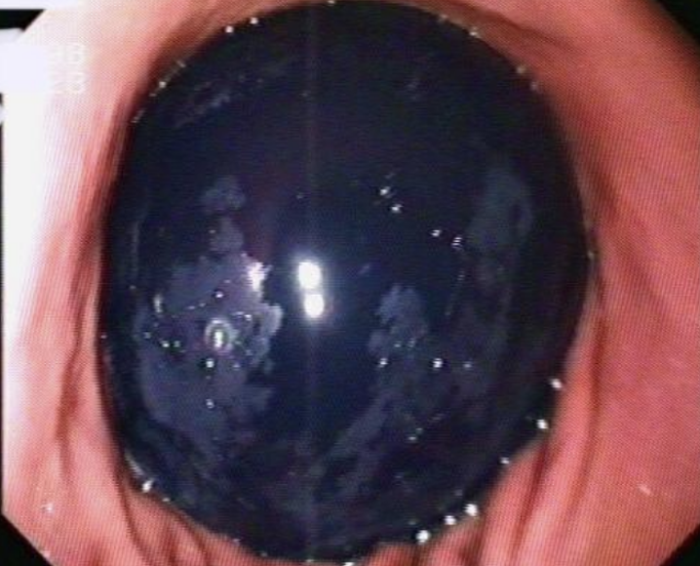
BIB

Slide 11
Outcomes
Valutare le differenze nel tasso di complicanze intra- e peri-operatorie tra i pazienti candidati a chirurgia resettiva per k retto e pazienti sottoposti a chirurgia bariatrica
Benefici della chirurgia bariatrica
Differenza tra tasso di sopravvivenza globale e libero da malattia a 3 anni
Riduzione dei tempi operatori
Riduzione del tasso di stomie derivative

Slide 12
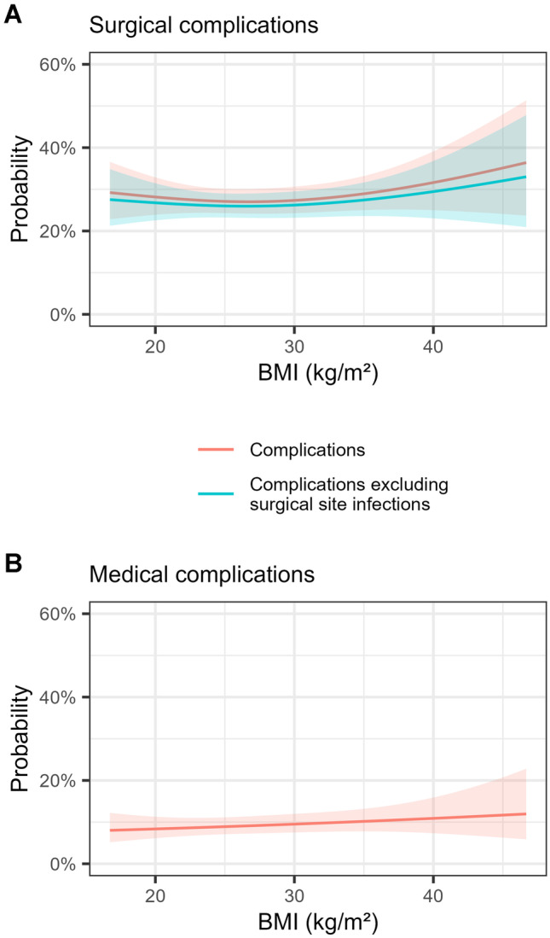
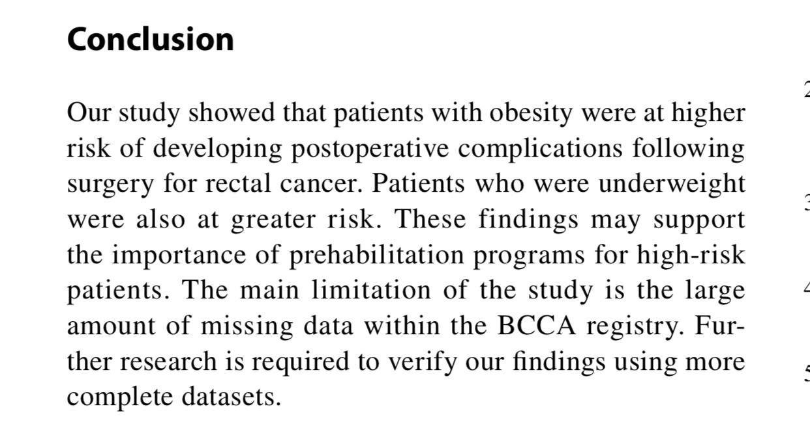
State of the art

Slide 13
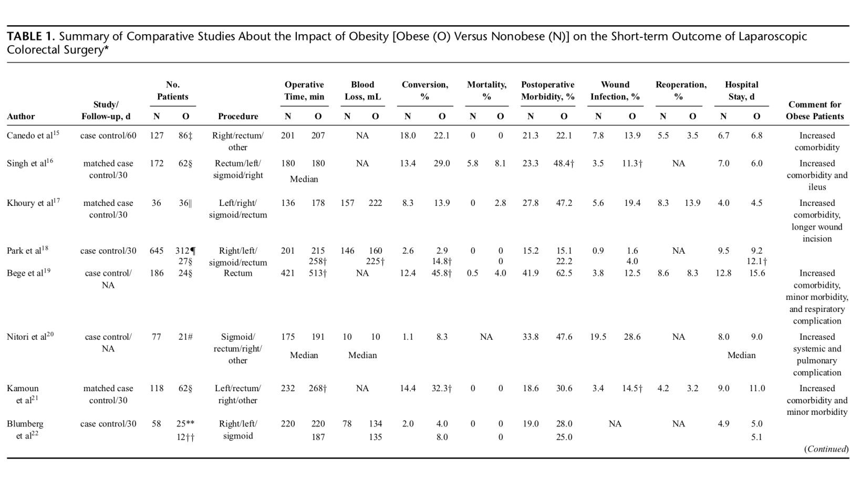
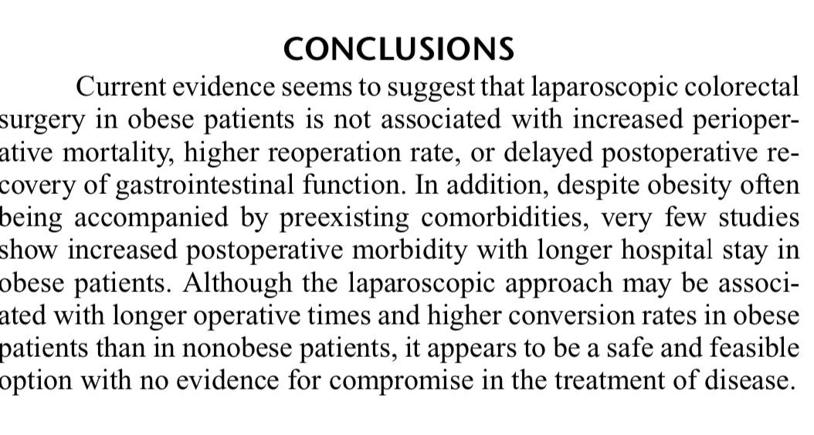
State of the art

Slide 14
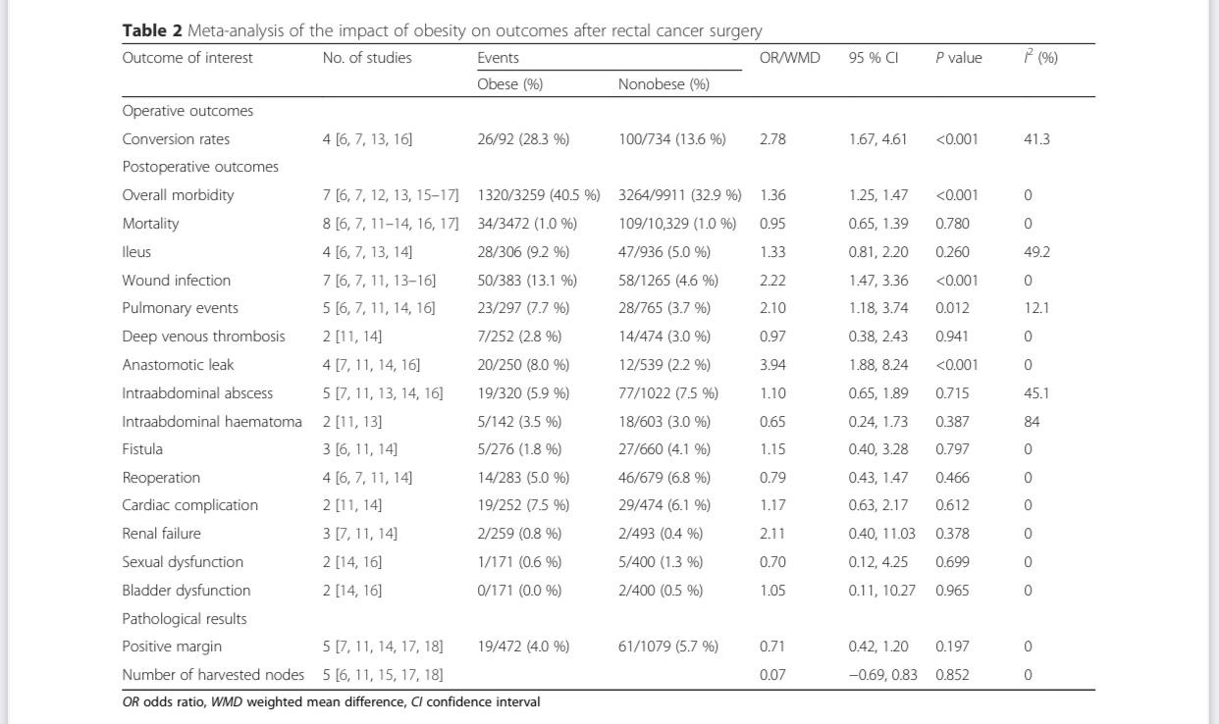
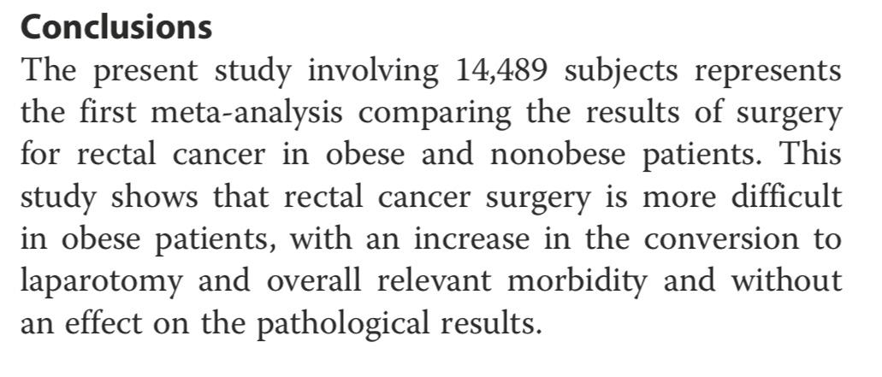
State of the art

Slide 15
Results
Durata media del BIB: 52,5 giorni
In tutti i casi si è confezionata l’anastomosi
BMI iniziale compreso tra 38.2+- 2.4 kg/m²
BMI medio alla rimozione del BIB era di 29.5 +- 3.1 kg/m²

Slide 16
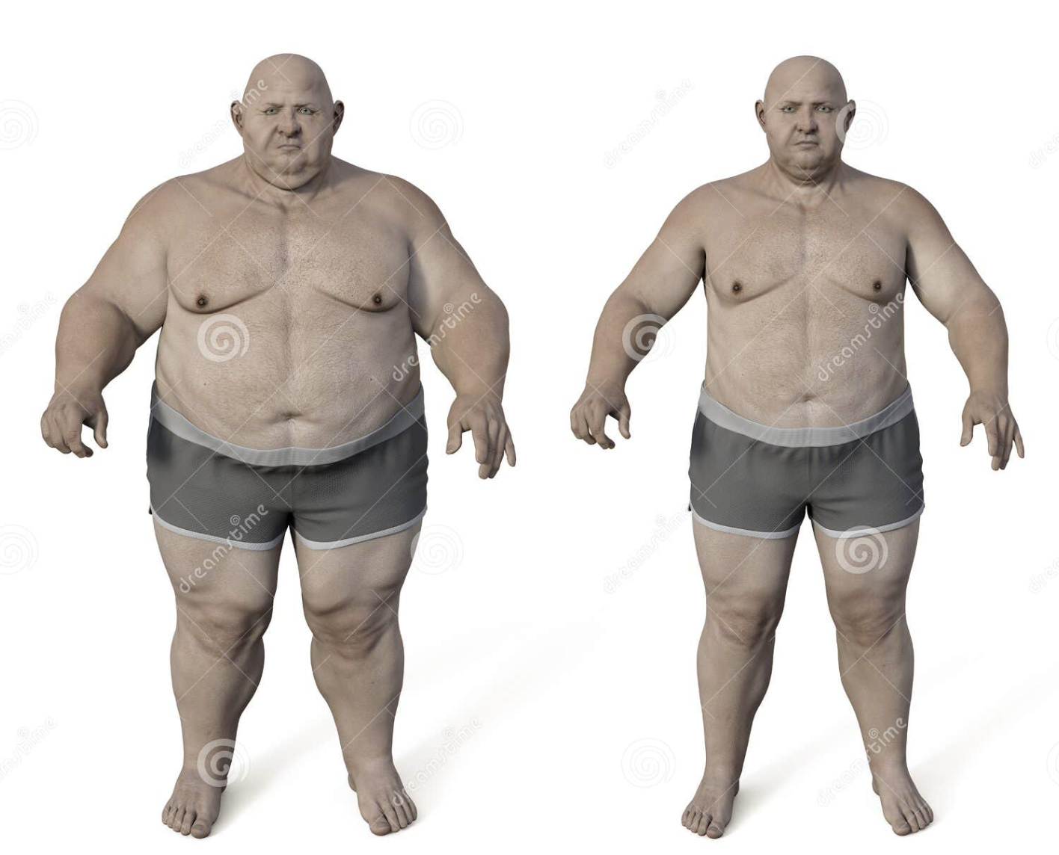
Results
Tempo operatorio: 3.7 h vs 4.3 h
Conversione laparotomica: 13% vs 28%
Complicanze perioperatorie: 32% vs 40%

Slide 17
Conclusions
L’obesità sembra avere un ruolo importante nello sviluppo delle patologie oncologiche.
Un aumento di 1 kg/m2 del BMI determina un rischio aggiuntivo (HR 1,03) di insorgenza di k del colon-retto.
L’obesità potrebbe essere associata ad un peggioramento della prognosi con conseguente aumento del rischio di recidiva ed aumento della mortalità.

Slide 18
Conclusions
Il pallone intragastrico rappresenta una strategia con basso tasso di complicanze e buoni risultati in termini di perdita di peso
Risultati preliminari dimostrano come i pazienti sottoposti a chirurgia bariatrica hanno efficace riduzione di peso prima della chirurgia oncologica.

Slide 19
Grazie

